Slide 1
Конкуренция как сущностно-оспариваемая концепция
Вадим Новиков

Slide 2

Хозяйствующим субъектам, осуществляющим торговую деятельность по продаже продовольственных товаров посредством организации торговой сети, и хозяйствующим субъектам, осуществляющим поставки продовольственных товаров в торговые сети, запрещается…навязывать контрагенту условия.
«
Закон РФ «О торговле»

Slide 3
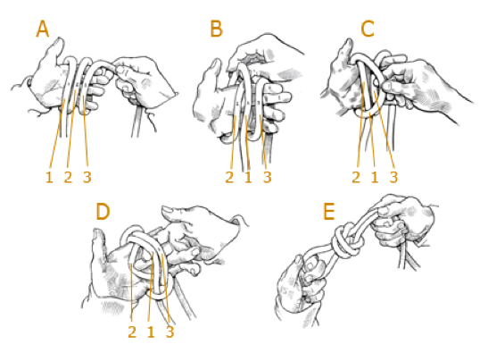
«Навязывать»?

Slide 4

Принеси, пожалуйста ,
кофе...

Slide 5
Даже при самом стойком характере человек мог прийти к мысли, что такую бумагу вообще составить невозможно. И не от лени, не от низости <...>, а потому, что, не зная ни самого обвинения, ни всех возможных добавлений к нему, придется описать всю свою жизнь, восстановить в памяти мельчайшие поступки и события и проверить их со всех сторон.
«
Франц Кафка, «Процесс»

Slide 6
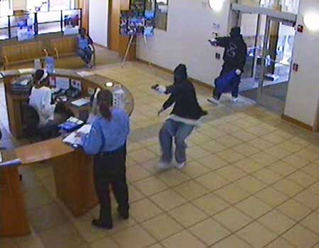
Принуждение

Slide 7
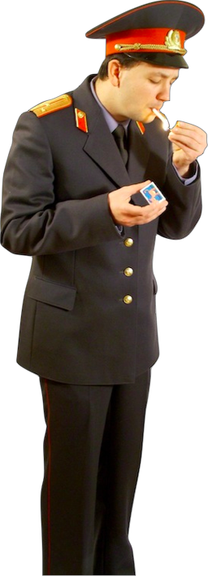
Если вы не занимаетесь философией
— она может заняться вами.

Slide 8

Дискуссия о конкуренции — это дискуссия о свободе

Slide 9
Свобода
Рабство

Slide 10
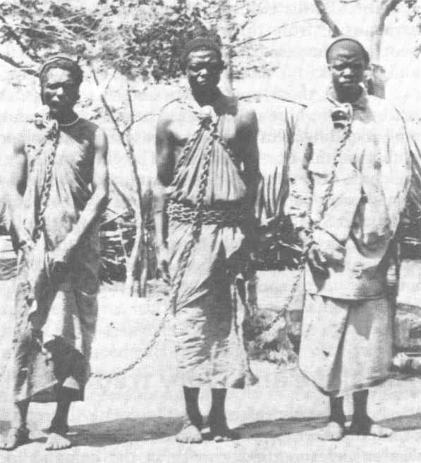
Что делает рабство — рабством?

Slide 11
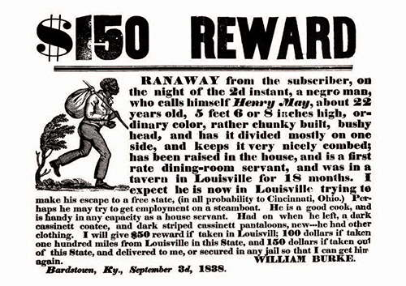
Невозможность уйти?

Slide 12
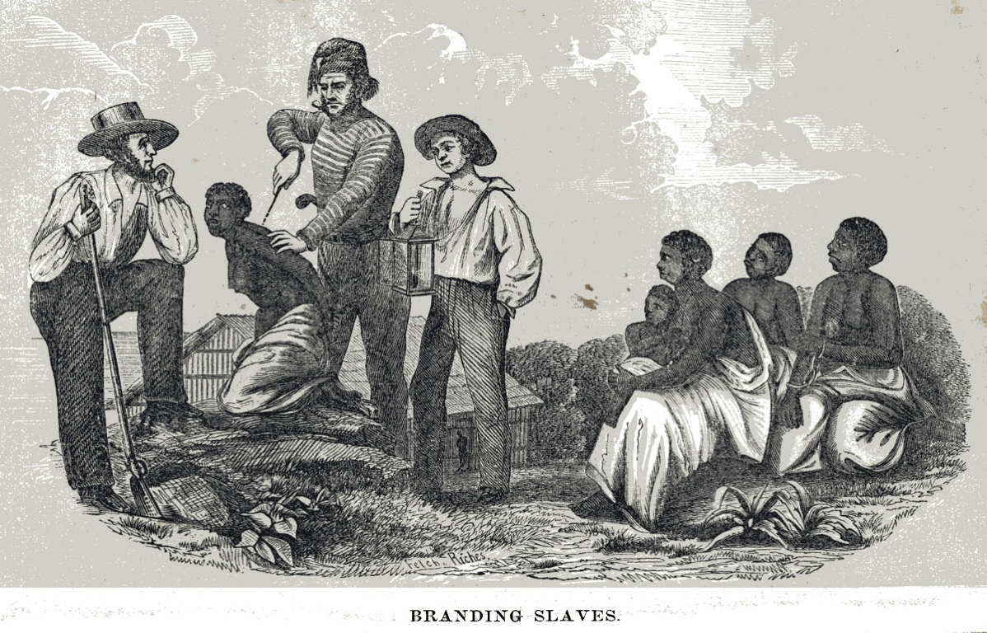
Произвол хозяина?

Slide 13
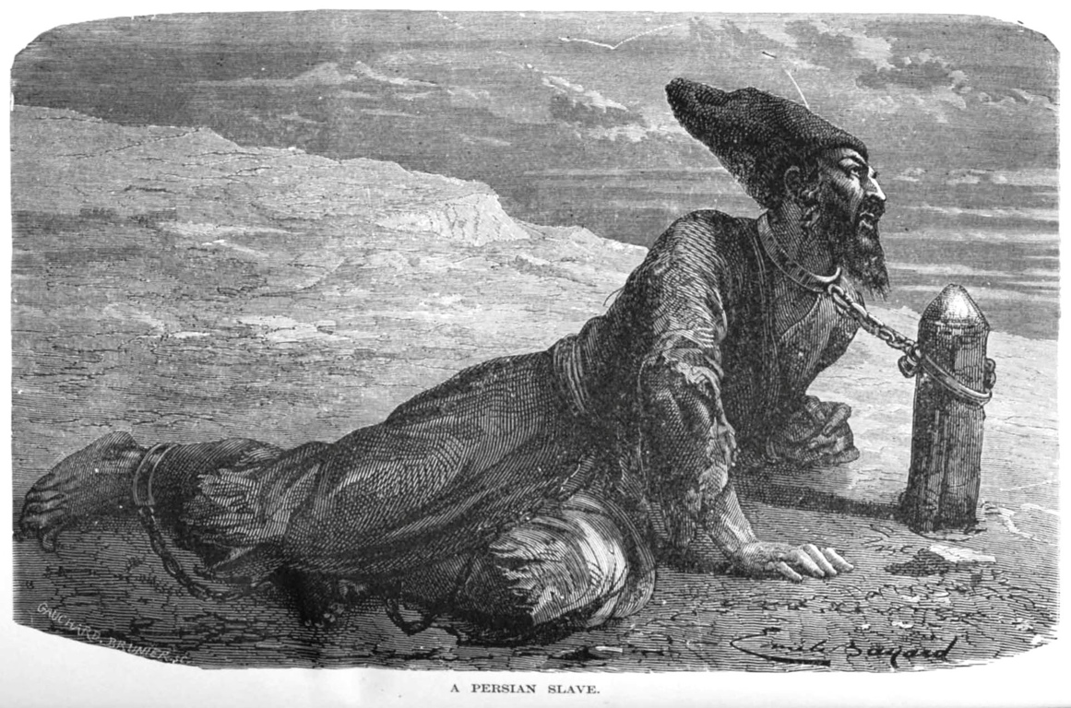
«Жалкое положение»?

Slide 14


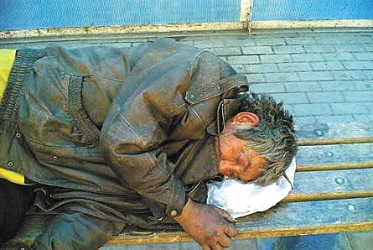
Налоговое
«рабство»
Зависимость
в отношениях
Бедственное положение

Slide 15


Свобода, это…
Не-вмешательство
Не-доминирование
Само-властие

Slide 16


Определение конкуренции

Slide 17



Классический либерализм: стороны не вмешиваются в дела друг друга

Slide 18
Республиканство:
Нет доминирования

Slide 19
Конкуренция — соперничество хозяйствующих субъектов, при котором самостоятельными действиями каждого из них исключается или ограничивается возможность каждого из них в одностороннем порядке воздействовать на общие условия обращения товаров на соответствующем товарном рынке
«
ФЗ «О защите конкуренции»

Slide 20
Современный либерализм:
Равные стартовые возможности
=

Slide 21
Процветанию страны противоречат изменения, приводящие к превращению независимого бизнесмена, главу её истеблишмента, как бы мал он ни был, в простого слугу корпорации или её агента по продаже товаров, которые он когда-то производил или продавал, в не имеющего голоса в деловой политике корпорации и вынужденного слушаться указаний других.
«
U.S.v. Trans Missouri, 1897

Slide 22
Резюме:
Свободах…?
Конкуренция!
Конкуренция!
Свободаy…?

Slide 23
Вадим Новиков
vadim.v.novikov@gmail.com
+7 (985) 991 4810

Slide 24
«Конкуренцию» нельзя сохранить произвольными требованиями иметь в некоей отрасли или в регионе такое-то число фирм определенного размера; нужно просто обеспечить возможность людям, не ограниченным применением силы, конкурировать или не конкурировать между собой.
«
Мюррей Ротбард,
«Власть и рынок»

Slide 25
Не имеет значения , что большинство граждан поддерживает принудительное налогообложение. Инициирование агрессии недопустимо, даже если его одобряет большинство. Либертарианство осуждает его в этой сфере точно так же, как и везде, где оно происходит.
«
Уолтер Блок
«Защищая тех, кого
нельзя защищать»

Slide 26
Угроза свободе экономической деятельности может происходить и от частных лиц и компаний.
«
Артемьев и Сушкевич,
«Основания антимонопольной
политики государства»

Slide 27
Антимонопольное законодательство основывается на принципе особой ответственности участника рынка, который может использовать ограничение свободы экономической деятельности в своих интересах ...
«
Артемьев и Сушкевич,
«Основания антимонопольной
политики государства»

Slide 28
Промышленные и торговые ассоциации могут временно или постоянно снизить цены ... Путем снижения издержек , которые связаны с ведением бизнеса множеством компаний с одной и тот же целью. Торговля и коммерция в этих обстоятельствах может быть, тем не менее, ограничена за счет вытеснения из бизнеса мелких дилеров и достойных людей... За простое уменьшение цены товара может быть дорого заплачено путем разрушения этого класса...
«
U.S.v. Trans Missouri, 1897

Slide 29
... не важно, что цена товара уменьшилась. В силах комбинации её поднять, а результат в любом случае неблагоприятен для страны, лишая её услуг большого количества маленьких, но независимых торговцев ... Найдут ли они другие источники дохода не так важно, так как реальному процветанию страны противоречат изменения, приводящие к превращению независимого бизнесмена, главу её истеблишмента, как бы мал он ни был, в простого слугу корпорации или её агента по продаже товаров, которые он когда-то производил или продавал, в не имеющего голоса в деловой политике корпорации и вынужденного слушаться указаний других.
«
U.S.v. Trans Missouri, 1897

